Slide 2
علی حسین زاده عضو هيئت علمي گروه پزشکی اجتماعی
کارگاه آموزشی روش تحقیق
مركز مطالعات و توسعه آموزش پزشكي
دانشگاه علوم پزشکی سبزوار

Slide 3
معارف و حقایق جهان هستی
دامنه
معلومات انسانها
دانش یک فرد

Slide 4
کلیات روش تحقیق
تعریف تحقیق
چرا تحقیق ؟
انتخاب موضوع تحقیق وعنوان آن
بیان مساله
اهداف، سوالات و فرضیات پژوهشی

Slide 5
reserch
تحقیق
پيدا كردن , يافتن يا جستجوي حقيقت
مجموعه قواعد و رويه اي كه محقق براي جمع آوري حقايق و واقعيت ها دنبال مي كند تا سپس آنها را تفسير, تبيين و اثبات نمايد.

Slide 6
تعریف تحقیق :
فرآیندی:
نظام مند و دارای ساختار
بدور از قضاوت های شخصی
با هدف:
شناخت پدیده های پیرامون
پاسخ به سوالات

Slide 7
چرا تحقیق
ارضاء کنجکاوی
کنجکاوی
مشکل
راه حل
ارتقاء
مراتع علمی بالاتر
منبع درآمد
پول

Slide 8
مثال
درجه حرارت مرکز خورشید چقدر است؟
ساختمان مولکولی گیرنده انسولین چگونه است؟
متوسط قد شرکت کنندگان در این جلسه چقدر است؟
نگرش شرکت کنندگان در این جلسه در رابطه با اهداء خون چگونه است؟
چرا افراد مسن بستری بیشتر دچار عفونت بیمارستانی می شوند؟
درمان مناسب برای بیماری ایدز چیست؟
.......

Slide 9
چرخه تحقیق
جمع آوري اطلاعات
(داده ها)
حدس راه حلهاي احتمالي
تعريف مسئله
تجزيه و تحليل
گسستن از پیش داوری ها
احساس مسئله
تفسير و
نتيجه گيري

Slide 10
انواع تحقیق
بنیادی – تحقیقاتی که کاربرد نتایج آنها در حال حاضر مشهود نیست.
کاربردی – تحقیقاتی که در راستای نیازهای جامعه بوده و کاربرد نتایج آنها در جامعه مشهود است.
بنیادی – کاربردی

Slide 11
برنامه يا طرح كار تحقيق (پروپوزال)
پروپوزال چارچوبي است كه اجزاء مختلف يك طرح تحفيقاتي وچگونگي ارتباط آنها با يكديگر را روشن مي سازد.
پروپوزال: پروتکل یا دستورالعمل های انجام پژوهش
ضرورت انجام پژوهش، نوشتن پروپوزال است.

Slide 12
چرا بايد طرح پژوهشی تهیه شود؟
جلب منابع اعتباری یا خدماتی از سازمان های ذینفع؛
کسب مجوز لازم از سازمان های نظارتی؛
در نظر گرفتن تمامی جنبه های اجرایی که ممکن است قبل از نگارش برای ما مبهم باشد.

Slide 13
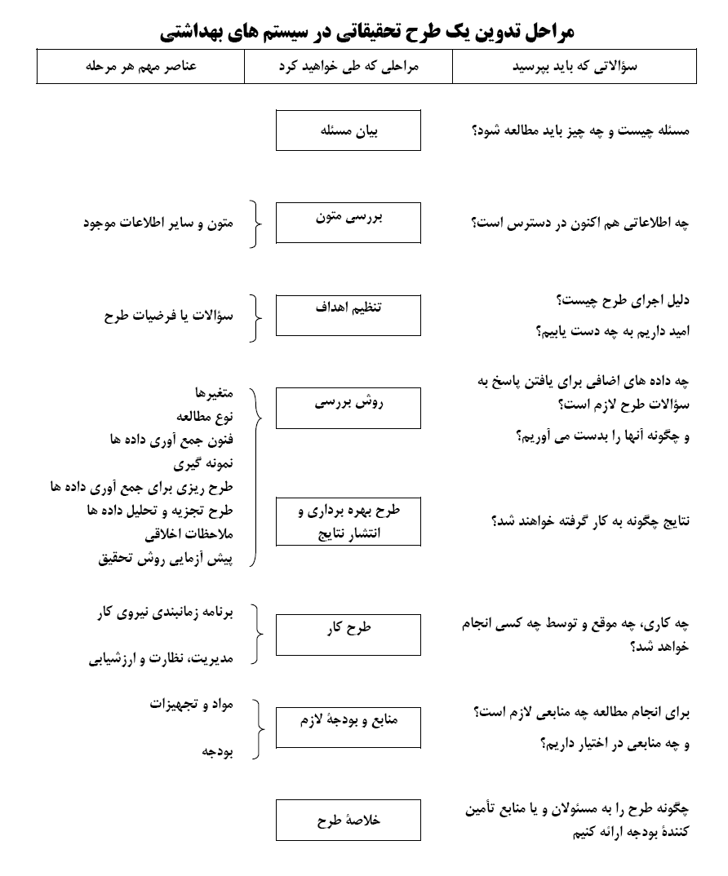

Slide 14
انتخاب موضوع

Slide 15
انتخاب موضوع
ابتدایی ترین در عین حال یکی از مهم ترین قسمتهای فرآیند تحقیق است.
مساله تحقیق محوری است که تمامی فعالیت ها حول آن صورت میگیرد.

Slide 16
مشکلات فرا روی انتخاب موضوع
فراوانی مسایل و مشکلات
عدم احاطه بر موضوعات(کمبود دانش)
عدم وجود خلاقیت(نگاه)

Slide 17
معیارهای انتخاب موضوع یا مشکل
هزینه – اثر بخشی
ملاحظات اخلاقی
اولویت داشتن
پشتیبانی مالی
مناسب بودن
اجتناب از دوباره کاری
مقبولیت سیاسی – اجتماعی – فرهنگی

Slide 18
مناسبت داشتن
بهتر است موضوعي كه انتخاب مي شود در مقايسه با مسايل ديگر الويت داشته باشد.
دقت نماييد و به سئوالات زير پاسخ دهيد:
1- وسعت مسئله چقدر است؟
2- چه كساني متاثر از مسئله هستند؟
3- شدت مسئله چقدر است؟

Slide 19
اجتناب از دوباره کاری
قبل از اينكه تصميم به اجراي يك طرح تحقيقاتي بگيريد. بسيار مهم است كه دريابيد آيا موضوع پيشنهادي در منطقه مورد نظر و يا مناطق مشابه مورد بررسي قرار گرفته است يا خير؟
تنها در سه وضعيت زير می توان به انجام تحقيق روی موضوعی که قبلا روی آن کار شده است اقدام کرد.
در شرايط زمانی متفاوت
در شرايط جغرافيائی مختلف
درصورت عدم دستيابی به نتايج کافی

Slide 20
قابلیت اجرا
به هنگام پيشنهاد پروژه , بايد به موارد زير جهت انجام آن توجه نمود:
1- نيروي انساني
2- زمان
3- تجهيزات و امكانات
4- منابع مالي

Slide 21
مقبولیت سیاسی
توصيه مي شود عنواني انتخاب شود كه مورد توجه و حمايت مسئولين باشد, اين مسئله امكان بكار گرفته شدن نتايج را افزايش مي دهد.
فوریت نیاز به داده ها
براي تصميم گيري , چه اندازه نياز فوري به داده ها داريم؟
تصميم بگيريد كدام تحقيق بايد اول و كداميك بعداً انجام شود.
علاقه مندی و دانش محقق
نياز به توضيح نيست که هردو مورد فوق برای انجام هر تحقيقی ضروری است و عاملی برای بالارفتن سرعت و کيفيت تحقيق می باشد.

Slide 22
مقبولیت اخلاقی
از جمله مهمترين شرايط برای انتخاب موضوع عدم تضاد و مواجهه آن با ملاحظات اخلاقی است. لذا بايستي طرح پيشنهادي خود را از نظر ملاحظات اخلاقي زير مورد بازنگري دقيق قرار داد:
موضوع طرح چقدر مورد قبول كساني كه روي آنها بررسي انجام مي گيرد, خواهد بود.
آيا ميتوان رضايت نامه كتبي از افراد مورد مطالعه گرفت.
آيا شرايط افراد مورد مطالعه در نظر گرفته شده است؟

Slide 23
منابع یافتن موضوعات تحقیق
نيازسنجي(تجارب متخصصين )
مصاحبه با افرادي كليدي
مصاحبه گروهي
مشاهده مستقيم (تجربیات)
مرور متون و اطلاعات علمي
شركت دردوره هاي آموزشي وهمايشهاي علمي
استفاده از نظريه‌ها
بهره‌گيري از اولويتهاي تحقيقاتي دستگاه‌هاي اجرايي يا صنعتي

Slide 24
تنظيم عنوان پژوهش
ايده پژوهش
(هورمون درمانی زنان پس از یائسگی)
محدود كردن مساله:
تمركز بر يك
موضوع ويژه
عنوان پژوهش
(بررسی اثر مصرف استروژن پس از یائسگی بر روی بیماریهای قلبی عروقی)

Slide 25
نگارش عنوان
عنوان جایگاه ویژه ای در پیشنهاد طرح تحقیقاتی دارد. ممکن است بر اساس آن در مورد طرح پیشنهادی شما قضاوت کنند
تصویب کنندگان باید از عنوان درست همان چیزی را بفهمند که شما می فهمید.
عنوان نباید منحر به پیشداوری یا القای مفاهیم شود.
نشان دهنده محدودیت های تحقیق باشد(زمان و مکان و ...)
نمایانگر جامعه مورد بررسی باشد.

Slide 26
عنوان
What چه چیز
Whoچه کسی
Where کجا
When چه زمانی

Slide 27
مثال
بررسي ميزان شيوع بيماريهاي قلبي در شهر اصفهان 1387
بررسي رابطه سيگار با بيماري گلوکوم در مراجعين به درمانگاه چشم بيمارستان فيض تهران سال 1387
بررسي تاثير ايندومتاسين بر شدت درد اپي زياتومي
جامع و مانع و واضح
What
Who
Where
when

Slide 28
خصوصیات یک عنوان خوب
از کلمات کوتاه ، رسا ودر حد امکان از يک زبان استفاده شود.
ازاختصارات که ممکن است مخفف عبارات مختلفی باشند پرهيز شود.
مثال :
“ بررسي فراواني علل MS در كودكان زير 10 سال مراجعه كننده به درمانگاه اطفال بيمارستان افضلی پور کرمان در سال 1391“

Slide 29
خصوصیات یک عنوان خوب
در تحقيقات توصيفی بيان مکان و زمان تحقيق در عنوان ضرورت دارد.
عنوان را غير سوالی مطرح نمائيد.
از کلمات مناسب ومطلوب استفاده شود.
مثال : به جاي كلمات كر, كور, عليل و ... بهتر است از كلمات ناشنوا, نابينا و ناتوان استفاده شود.

Slide 30
بیان مسئله

Slide 31
بیان مسئله
شامل دو بخش است:
توصیف مشکل (مسئله)
توجیه اهمیت پژوهش

Slide 32
اهميت و ضرورت مسئله بیان مسئله
پس تهیه یک عنوان مناسب شما باید تصویب کنندگان طرح را با دلایل مستند و مفید از اهمیت طرح آگاه سازیم
باید اهمیت تحقیق را برای مدیران اجرایی به اثبات رساند.
گرفتن هزینه
صرف وقت
سند علمی شما برای انجام طرح همان بیان مساله است که باید:
گویا و جامع
مفید و مختصر
متقاعد کننده
بدون اضافه گویی
کمی شور و شوق

Slide 33
سر فصلهايي كه در بيان مسأله بايد به آنها توجه شود
1- تعریف مختصر موضوع مورد بحث
2-اشاره به وسعت مسئله (شیوع ، بروز) به ترتیب جهان، ایران، استان، منطقه
توجه: در این قسمت مسئله بر اساس آنچه هست و آنچه باید باشد توصیف می شود
3- اشاره به شدت مسئله بحث در رابطه با پیامدهای اجتماعی، اقتصادی و فرهنگی (مرگ و میر، هزینه)
4- اشاره به اقداماتی که در حال حاضر برای حل مشکل انجام می شود و اینکه تحقیق وی چه تفاوتی با اقدامات قبلی دارد
5- اشاره به ضعف و قوتهای وضع موجود و به ضعف و قوتهای مطالعه خود

Slide 34
توجیه اهمیت پژوهش
شرح مختصری از مطالعات قبلی (مرور متون)
چگونگی بکارگیری نتایج پژوهش
نقش مطالعه در حل مشکل

Slide 35
ويژگي‌هاي يک بيان مسئله خوب
1. انتقال اهميت مسئله
2. تحديد مسئله در يک حوزه تخصصي
3. اطلاعات کلي در باره تحقيقات انجام شده
4. چارچوبي براي ارائه نتايج تحقيق

Slide 36
مرور متون

Slide 37
مرور متون
جستجو و تحليل نظام‌مند منابع (اعم از مقاله، کتاب، پايان‌نامه و ...) که دريک زمينه موضوعی خاص منتشر شده است.

Slide 38
اهميت مرور متون
مرور متون براساس موضوع پژوهش صورت می‌گيرد و در موارد زير به‌کار می‌رود:
در تهيه پروپوزال طرح تحقيقاتی
مقدمه و بيان مساله
در تنظيم گزارش نهايی و مقاله
مقدمه و بحث
ساير موارد مانند ...

Slide 39
فوايد بررسي متون
انتخاب عنوان مناسب
بيان مسئله و تامين دلايل آن
آمار و ارقام پشتيباني از ضرورت تحقيق
بيان پيشينه قبلي مطالعه و خلاء موجود
شناسائي روش و طرح مناسب براي تحقيق
انتخاب روش و ابزار گردآوري اطلاعات

Slide 40
فوايد بررسي متون
شناخت متغيرهاي مؤثر در مطالعه و نقش آنها ونحوه کنترل
تعاريف نظري و عملي براي واژه ها
مشخصات جامعه، نمونه، روش نمونه گيري و حجم نمونه
روشهاي آماري مناسب

Slide 41
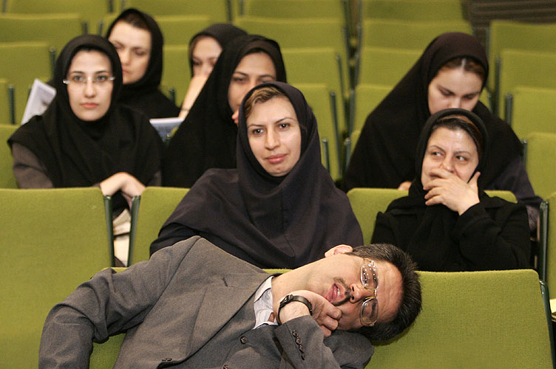

Slide 42
شیوه جستجوی منابع

Slide 43
منابع
اطلاعات پايه (Basic Knowledge)
کتاب‌های مرجع (Text book)
اطلاعات روزآمد (Updated Knowledge)
مجلات و نشريات ادواری

Slide 44
منابع اطلاعاتي براي بررسي پيشينه پژوهش
مجلات الکترونیکی
کتابهای موجود
پاياننامه هاي دكترا و كارشناسي ارشد داخل و خارجی
فصلنامه ها و نشریات علمی
مقالات چاپ شده و ارائه شده در همایشهای علمی
نظرات افراد متخصص و صاحب نظران
منابع منتشر شده

Slide 45
منابع
www.iranmedex.com | Local Data
www.magiran.com
www.irandoc.ac.ir
www.sid.ir
www.pubmed.com www. Scopus.com www. ISI web of knowledge | International Data

Slide 46
Medical Sciences
Medline
Embase
Scopus
All Sciences
Web of Sciences

Slide 47
مراحل صحيح انجام يک جستجوی مناسب
انتخاب کليدواژه‌‌های مناسب
جستجوی بانک‌های اطلاعاتی جامع (عام) مانند (Medline، ISI و Scopus) و بازيابی چکيده‌ها به روش:
جستجوی لغتی
جستجوی موضوعی
جستجوی بانک‌های اطلاعاتی تخصصی درصورت وجود
جستجوی مجموعه مجلات الکترونيک و بازيابی Fulltext مقالات بازيابی‌شده
تحليل و ارزيابی مقالات بازيابی شده
استخراج اطلاعات مقالات و جمع‌بندی نتايج

Slide 48
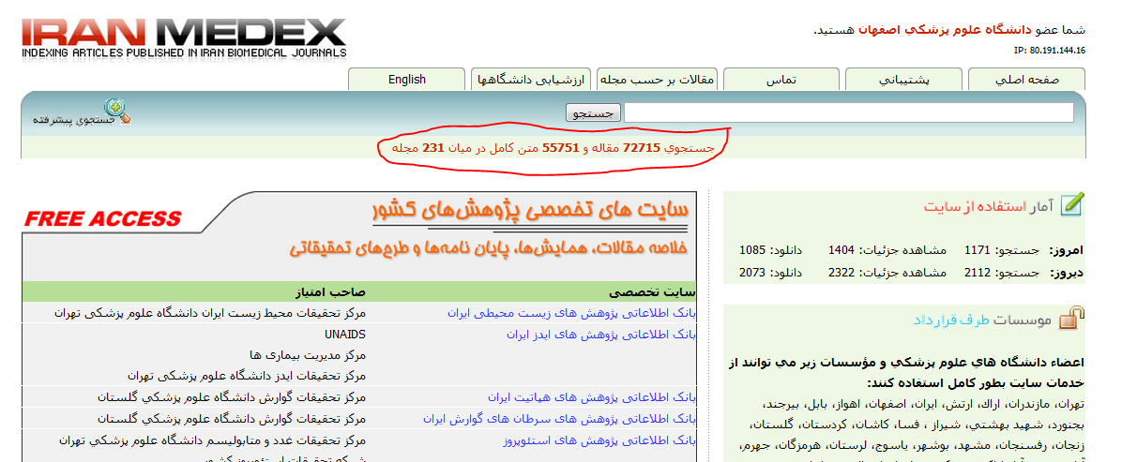

Slide 49
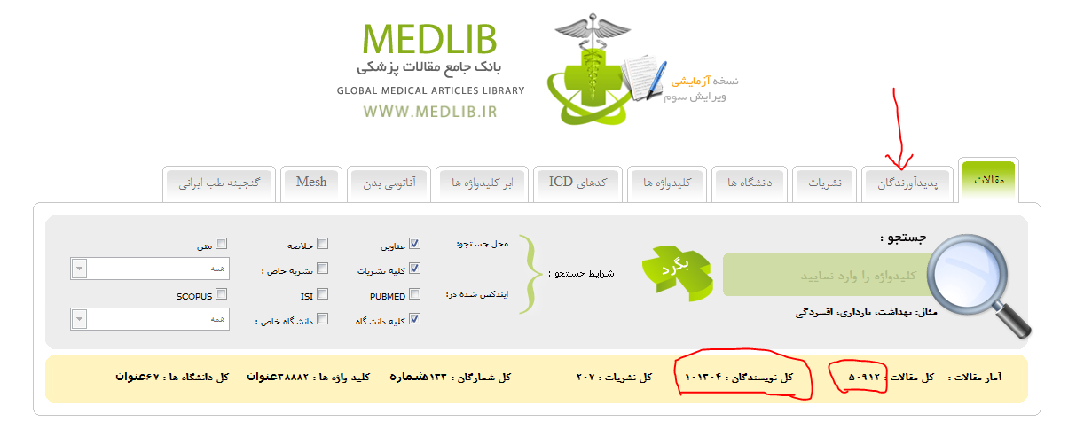

Slide 50
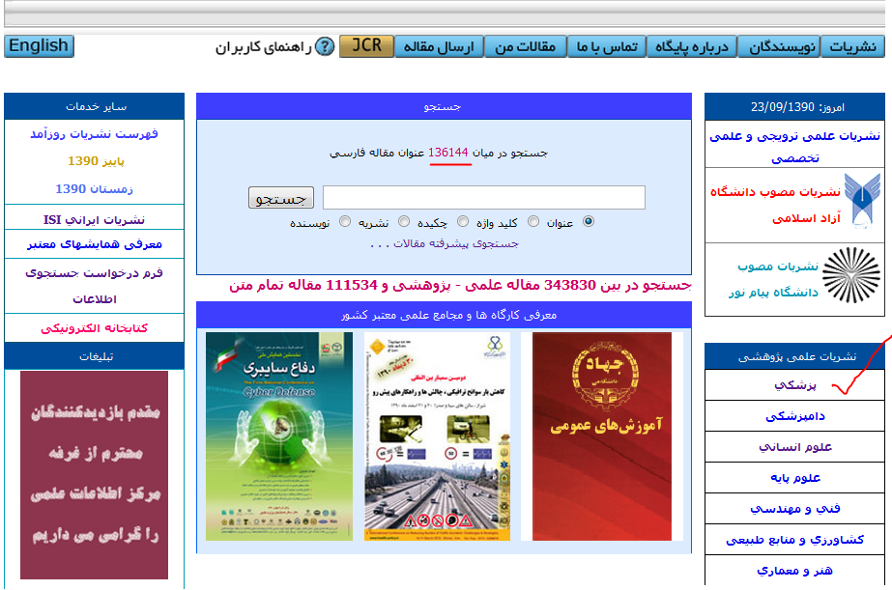

Slide 52
Medline مدلاین چیست؟
مدلاین پایگاه عظیمی شامل 18 میلیون مقاله و مدرک از
مقالات منتشر شده در حیطه بیومدیکال می باشد.
در حال حاضر (نوامبر 2011)، مدلاین، تعداد5582 ژورنال
زیست پزشکی را نمایه کرده است.
مجلات از آمریکا و 80 کشور دیگر (شامل ایران) می باشد.

Slide 53
مدلاین: از کاغذ تا اینترنت
MEDLARS ONLINE
MEDLINE

Slide 54
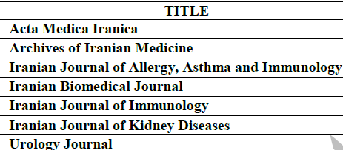
تعدادی از مجلات ایرانی نمایه شده در ISI

Slide 55
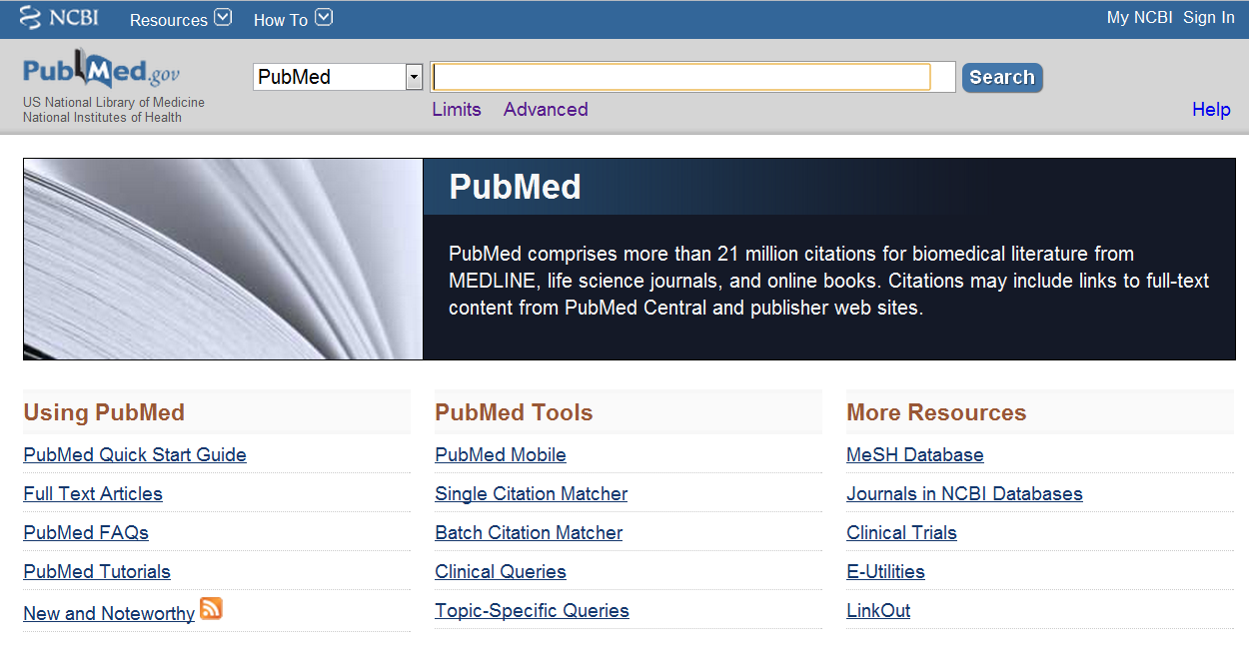
Clinical Queries

Slide 56
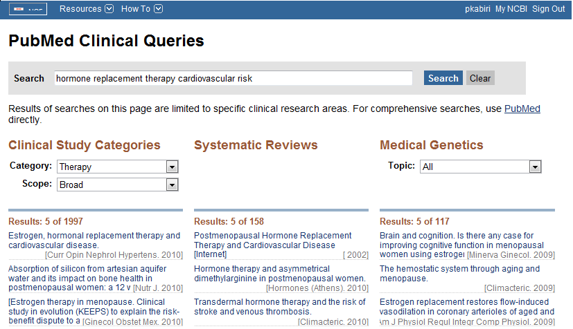
PubMed Clinical Queries

Slide 57
AND
Children AND asthma

Slide 58
OR
OR باعث افزایش جامعیت جستجو می شود.
Stroke OR “cardiovascular disease”

Slide 59
NOT
Brain NOT Tumor

Slide 60
تدوین استراتژی جستجو
طرح یک موضوع برای جستجو
تعیین واژه های کلیدی
تعیین واژه های مترادف/مشابه/املاهای مختلف
ترکیب این کلیدواژه ها با اپراتورهای منطقی
اقدام برای جستجو

Slide 61
شاد و سربلند باشید.
شاد و سربلند باشید.

